Slide 1
PO ŠKOLE DO ŠKOLY Projekt OPVK č. CZ.1.07/1.1.32/02.0006
Tento projekt je spolufinancován Evropským sociálním fondem a státním rozpočtem České republiky.

Slide 2
Prager Sehenswürdigkeiten
Unser Ausflug nach Prag

Slide 3
Kreuzherrenplatz
Er befindet sich an der Moldau.
Das höchste Gebäude ist der Altstädter Brückenturm.
Die St.-Franziscus-Kirche
Sie wurde von den Kreuzherren mit dem roten Stern gegründet.
Klementinum mit der St.-Salvator-Kirche
Nationalbibliothek
Hier war das jesuitische Kolleg.
Statue von Karl IV.
Kleine Frauenstatuen symbolisieren die Fakultäten der Universität.
Der Platz ist mit der Straßenbahn erreichbar.

Slide 4
St. Veitsdom
Die größte Kathedrale in Tschechien
Sie befindet sich auf dem dritten Burghof auf der Prager Burg.
Die Bauarbeiten haben im Jahre 1344 begonnen.
Im Jahre 1929 war die Kathedrale fertig.
Die Kathedrale ist im gotischen Stil gebaut.
Heute sind hier böhmische Krönungsjuwelen aufbewahrt und die Kathedrale ist eines der bedeutendsten Symbole von Tschechien.

Slide 5
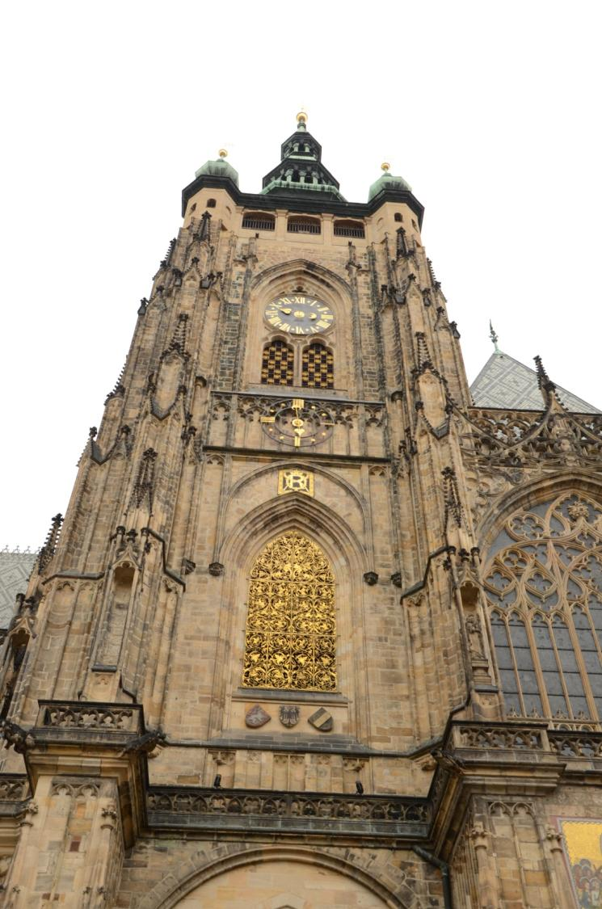

Slide 6
Altstädter Ring
1621 – Hinrichtung der 27 böhmischen Herren
Häuser: das Haus Zur Glocke, die Teynkirche, das Altstädter Rathaus
1338: der Turm wurde erbaut
Die Astronomische Aposteluhr
Autor: Nikolaus von Kaden im 15. Jahrhundert
Fernsterchen mit zwölf Aposteln
Die Mondphasen und Sternzeichen
Bilder mit Szenen aus dem Landleben von Josef Mánes

Slide 7
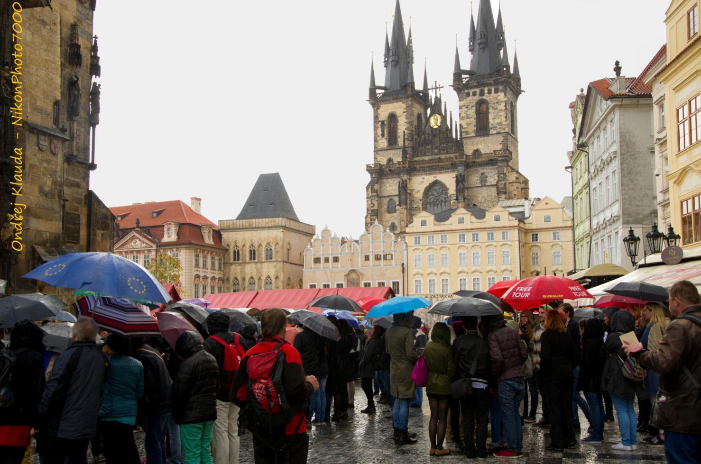

Slide 8
Neruda-Straße
Die Neruda-Straße wurde 1267 gegründet.
Sie war ein Teil des Königswegs.
Sie hat bis zum 20. Jahrhundert Sporrengasse geheißen.
Ihren Namen bekam sie dann nach dem Schriftsteller Jan Neruda.

Slide 9
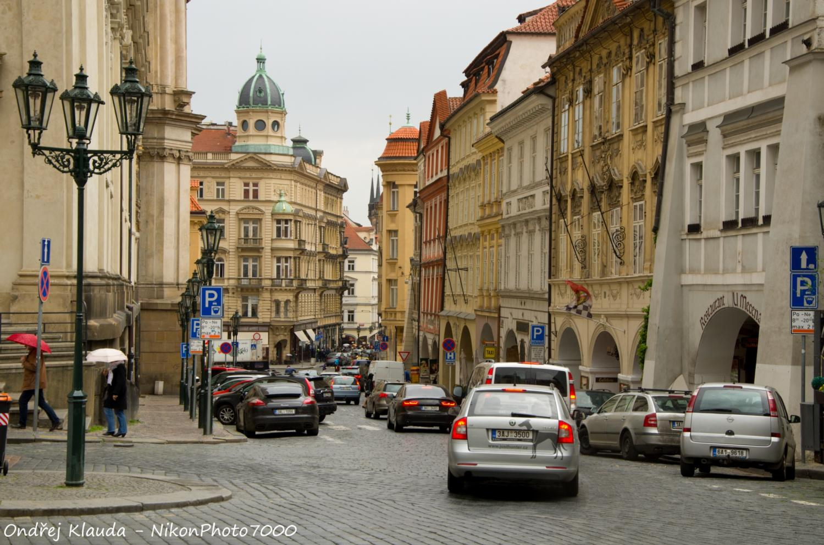

Slide 10
Jan-Hus-Denkmal
Das Denkmal wurde im Jahre 1915 gebaut.
Der Bildhauer war Ladislav Šaloun.
Jan Hus war kirchlicher Reformator im 15. Jahrhundert.
Er wurde 1415 in Konstanz verbrannt.

Slide 11
Goldenes Gässchen
Das Goldene Gässchen ist ein Gässchen an der Innenmauer der Prager Burg und einer der größten Touristenattraktionen von Prag.
Die 11 kleinen Häuser stammen aus dem 16. Jahrhundert und wurden als Unterkünfte für die Burgwachen des Königs gebaut.
Unter der Aufsicht Kaisers Rudolf. II haben dort Alchymisten gearbaitet, sagt die Legende.
Zwischen 1916 und 1917 lebte hier Franz Kafka und arbeitete im Haus Nr. 22 an seinen Werken.
Heute ist die Gasse unbewohnt und in den Häuschen sind Souvenirläden und Cafés untergebracht.

Slide 12
Pulverturm
Der Prager Pulverturm ist ein 65m hoher gotischer Turm.
Zur Aussicht führt eine Treppe mit 186 Stufen.
Der Pulverturm ist eines der Symbole Prags.
Am Pulverturm beginnt der Königsweg.

Slide 13
Gemeindehaus
Das Gemeindehaus steht neben dem Pulverturm.
Es ist ein bekanntes Jugendstilgebäude.
Das Gebäude hat viele Säle, in dem Smetana-Saal veranstaltet man das Festival „Prager Frühling“.
Im Erdgeschoss findet man ein Restaurant und ein stillvolles Café.

Slide 14
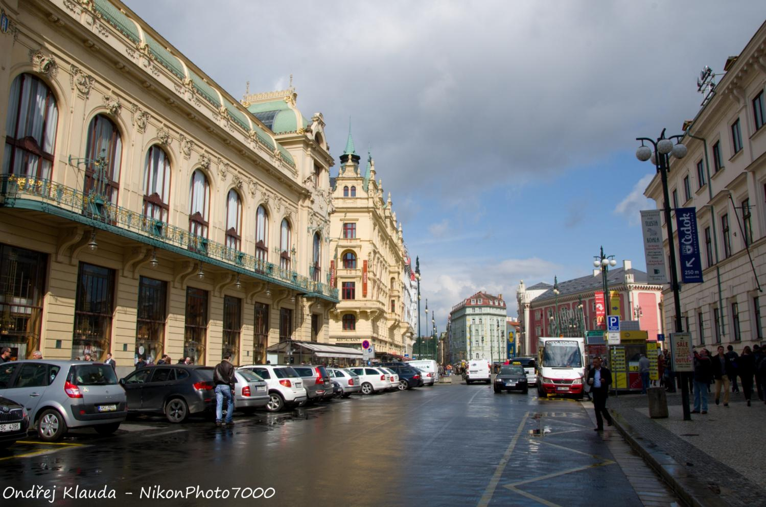

Slide 15
Celetná – Gasse
Länge: 400 m
Sie führt vom Pulverturm zum Altstädter Ring.
Hier hat Franz Kafka in den Jahren 1893 – 1907 gelebt.
Hier befinden sich z.B. der Pachta-Palast, das Haus zur Schwarzen Mutter Gottes, usw.

Slide 16
Teynkirche
Die Teynkirche steht auf dem Altstädter Ring.
Es ist eine gotische dreischiffige Kirche.
Sie wurde im 14. Jahrhundert von Mathias von Arras und Peter Parler gebaut.
80m hohe Türme
Hier liegt Tycho de Brahe begraben.

Slide 17
Haus zur Schwarzen Mutter Gottes
Kubistisches Gebäude aus dem Jahr 1911
Es befindet sich an der Kreuzung von Celetná-Gasse und Obstmarkt.
Architekt: Josef Gočár
Es wurde ursprünglich als Warenhaus erbaut.

Slide 18
Karlsbrücke
Es ist die älteste Brücke, die über den Fluss Moldau steht.
Es ist auch die zweitälteste Brücke in der Tschechischen Republik.
Der Architekt dieser Brücke war Peter Parler.
Der Bau war sehr teuer und wurde im Jahre 1402 beendet.
Es wurde zweimal überflutet.
Der Mörtel enthält wirklich Milch und Wein.

Slide 19
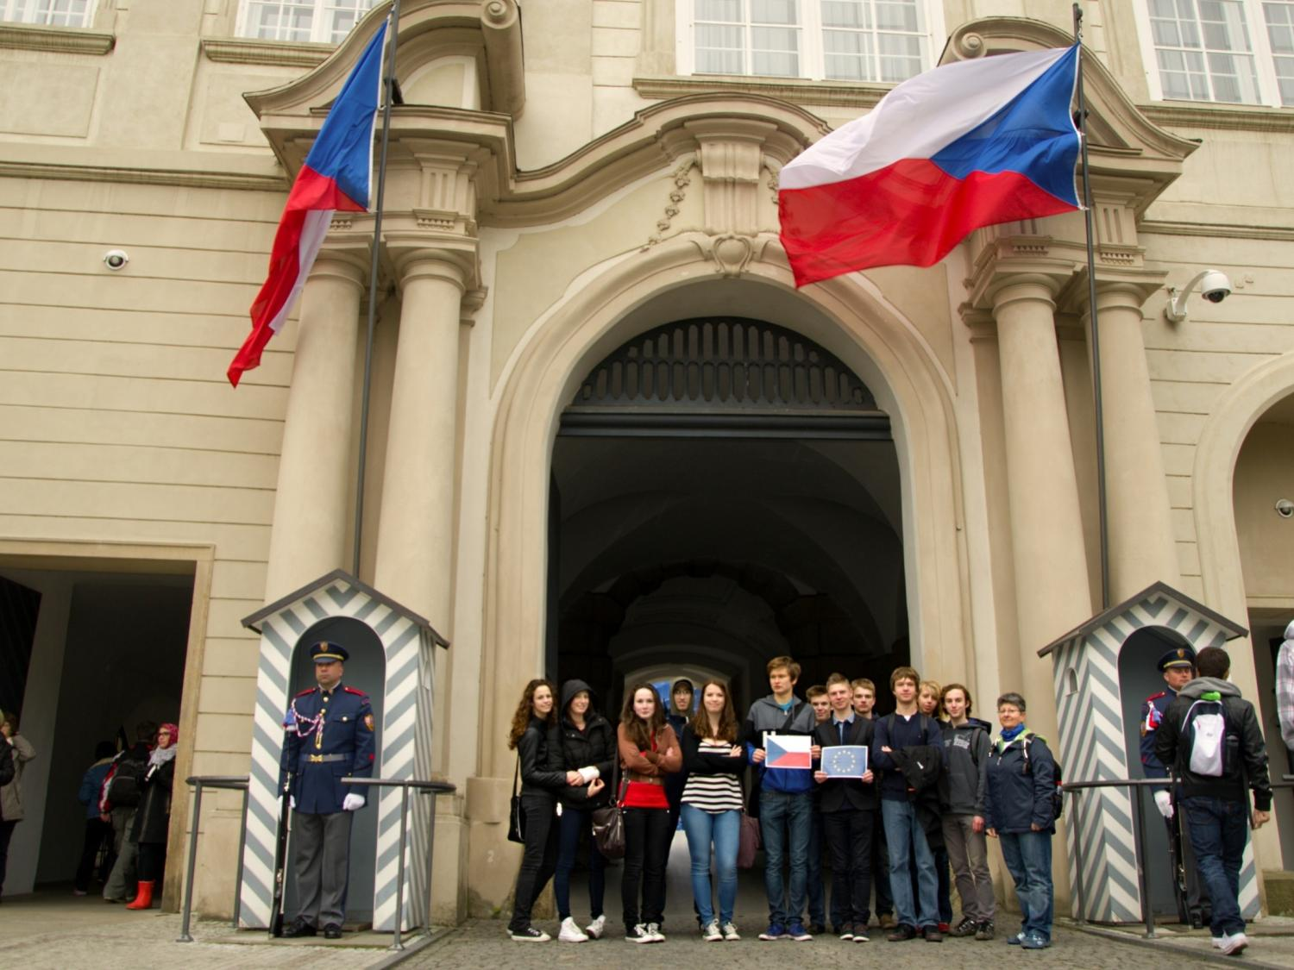

Slide 20
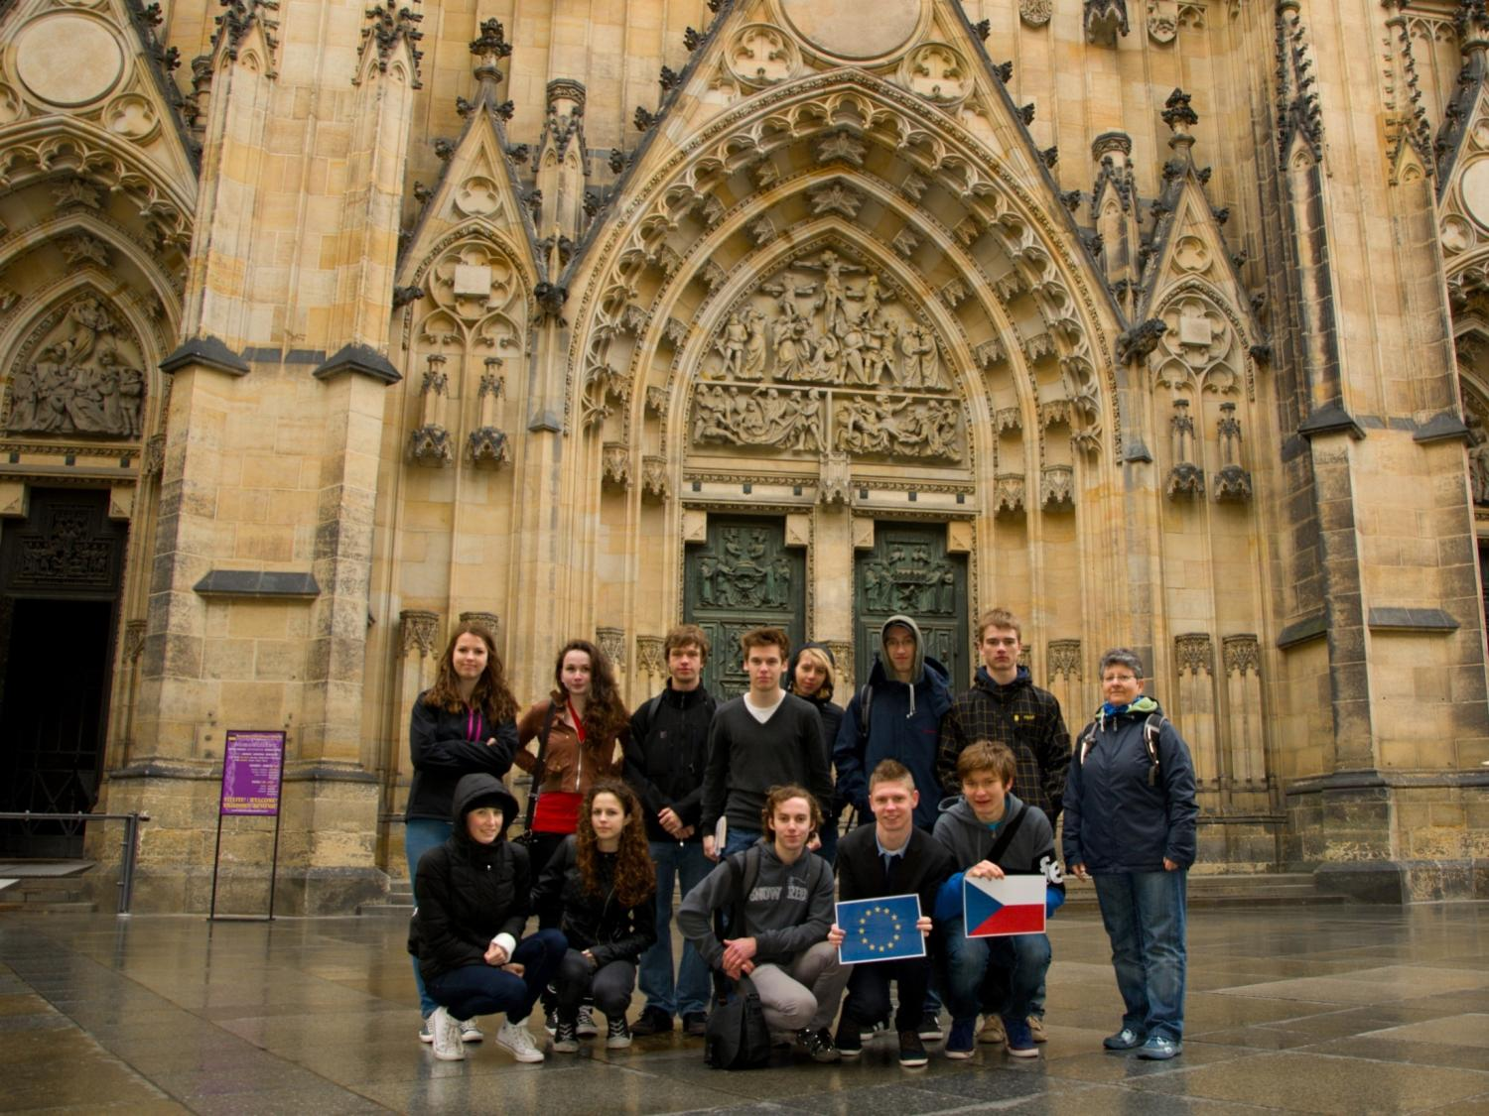

Slide 21
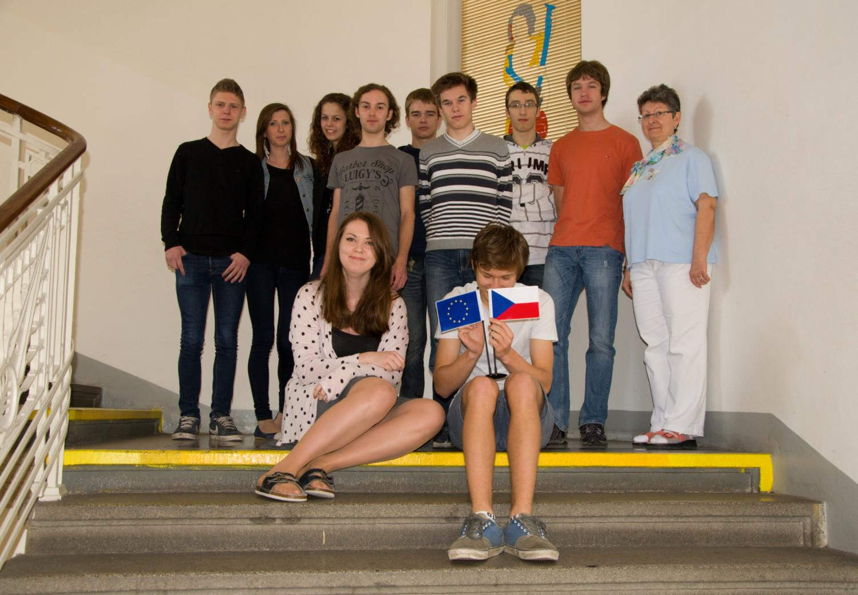

Slide 22
1. Wer ist der Architekt der Karlsbrücke?
a/ Mathias von Arras
b/ Karl IV.
c/ Peter Parler
2. Der St.-Veits- Dom befindet sich auf dem
a/ersten
b/ zweiten
c/ dritten Burghof ?
3. Wonach wurde der Kreuzherrenplatz benannt?
a/ nach den Kreuzrittern
b/ nach dem Kreuz an der Franziskus-Kirche
c/ nach dem Orden der Kreuzherren mit dem roten Stern

Slide 23
4. Was findet im Smetana –Saal statt?
a/ Prager Frühling
b/ Rock for people
c/ Topfest
5. In welchem Baustil wurde die St.Nikolaus – Kirche erbaut?
a/ Jugendstil
b/ Barockstil
c/ Gotik
6. Wonach wurde das Haus Zur schwarzen Mutter Gottes benannt?
a/ nach der schwarzen Farbe des Hauses
b/ nach der Frau des Architekten
c/ nach der Statue , die sich an dem Haus befindet

Slide 24
7. Seit wann steht das Jan-Hus-Denkmal auf dem Altstädter Ring?
a/ 1951
b/ 1915
c/ 1815
8. Wie hoch sind die Türme der Teynkirche?
a/ 60 m
b/ 70 m
c/ 80 m
9. Welche Institution hat heute im Klementinum ihren Sitz?
a/ Parlament der Tschechischen Republik
b/ Nationalbibliothek
c/ Nationalmuseum

Slide 25
10. Wo hat Franz Kafka an seinen Werken gearbeitet?
a/ in der Neruda-Strabe
b/ im Goldenen Gässchen
c/ in der Karlsgasse

